Slide 1



Desastres Naturales
con NLP y
Javier Gombao Fernández-Calvillo
Javier Caballero Álvarez
Diego Silveira Madrid

Slide 2
EL PROYECTO
PUNTO DE PARTIDA
La gran presencia de smartphones y las redes sociales permite a las personas anunciar una emergencia o noticia que está pasando en tiempo real.
En este escenario, Twitter se ha convertido en un importante canal de comunicación y su uso se ha incrementado enormemente en la crisis sanitaria del Covid-19.
No obstante, no siempre está claro si la información publicada por una persona o un colectivo realmente se trata de un desastre real o no.
OBJETIVO
Competición de KAGGLE: “Predecir qué Tweets son desastres naturales reales y cuáles no empleando algoritmos de Machine Learning.”

Slide 3
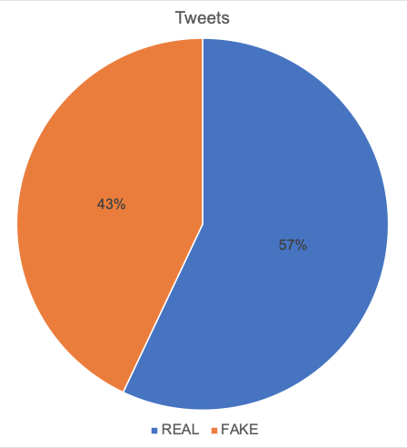
LOS DATOS
Fichero .CSV con datos catalogados
Número total de tweets: 7613.
Tweets de desastres naturales REALES: 4342.
Tweets de desastres naturales FAKES: 3271.

Slide 4
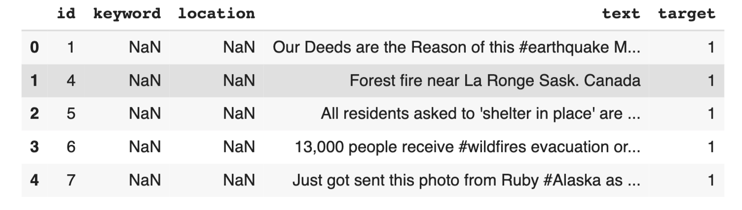
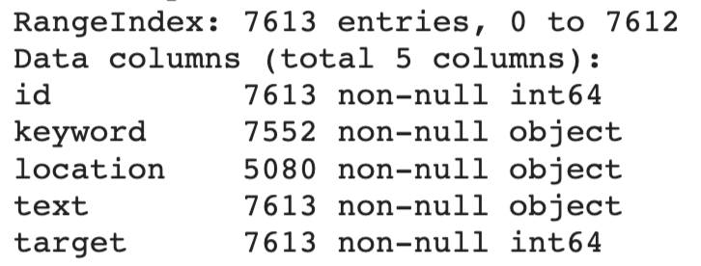
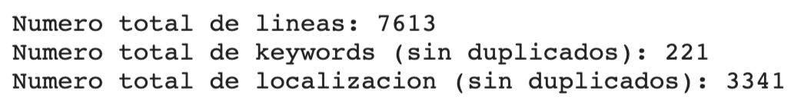
LOS DATOS: DATASET

Slide 5
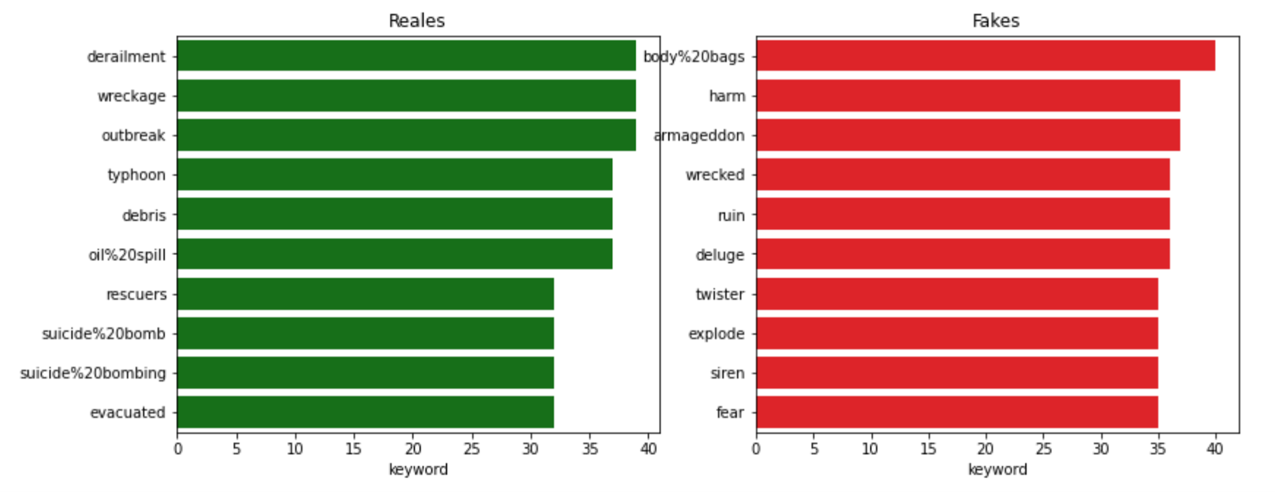
LOS DATOS: PALABRAS CLAVE (KEYWORDS)

Slide 6
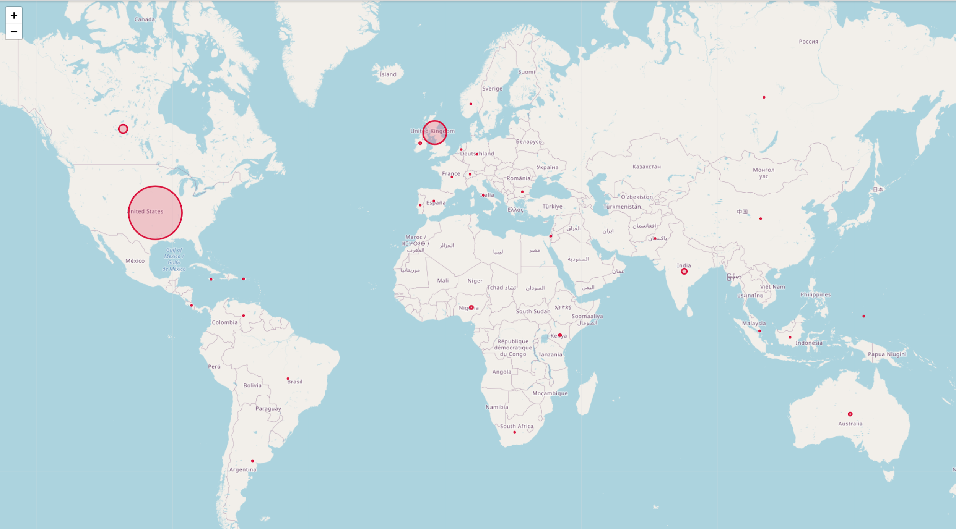
LOS DATOS: GEOLOCALIZACIÓN DE LOS TWEETS
Notes:
Ver mapa interactivo en Google Collab: https://colab.research.google.com/drive/1DeDELpF_yAPDp67AI7tkOxwDWkT56ocw

Slide 7
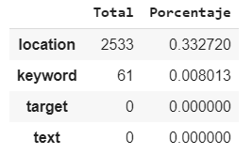
PREPROCESAMIENTO
Total y porcentaje de datos nulos para cada columna.
Columna ‘location’ → > 30% valores nulos → La eliminamos
Columna ‘keyword’ → < 1% valores nulos → SimpleImputer con estrategia ‘most_frequent’
Funciones para procesar texto:
Convertir texto a minúsculas.
nltk.word_tokenize(). Tokenización de palabras.
Eliminar stop words y texto no alfabético.
Extraer lema de palabras (wordnet from NLTK).
Eliminar símbolos y palabras sin sentido: URLs, ‘via’, ‘amp’, ...

Slide 8
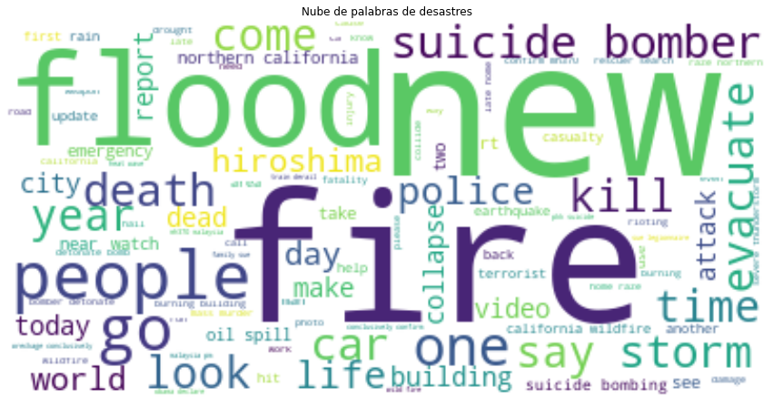
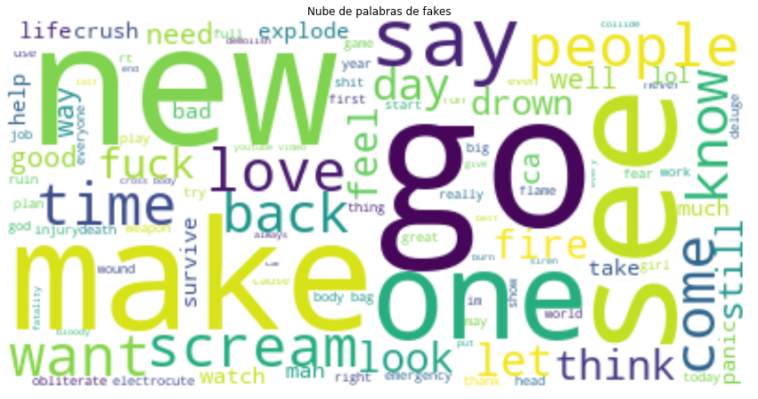
PALABRAS MÁS COMUNES
Palabras más comunes en tweets de desastres naturales. | Palabras más comunes en tweets fakes.

Slide 9
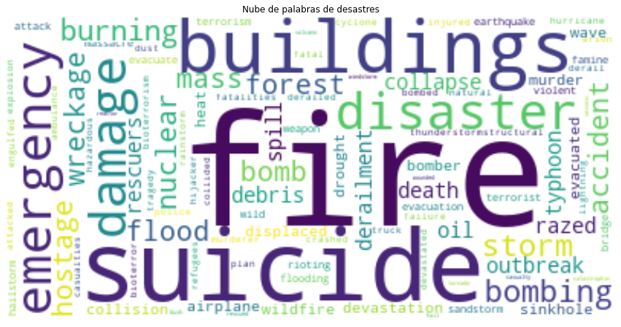
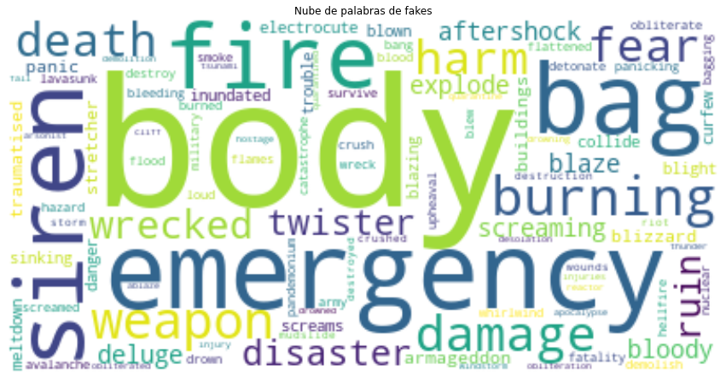
KEYWORDS MÁS COMUNES
Keywords más comunes en tweets de desastres naturales. | Keywords más comunes en tweets fakes.

Slide 10
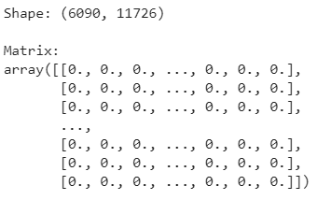
FEATURE EXTRACTION
Proceso de selección y/o combinación de variables en características para reducir las dimensiones de los datos sin procesar.
Procesos empleados:
CountVectorizer. Documentos de texto → Matriz de conteo de tokens.
TfidfTransformer. Matriz de conteo → Representación TF o TF-IDF normalizada.
TfidfVectorizer = CountVectorizer + TfidfTransformer. Colección de documentos en bruto a matriz de características TF-IDF.

Slide 11
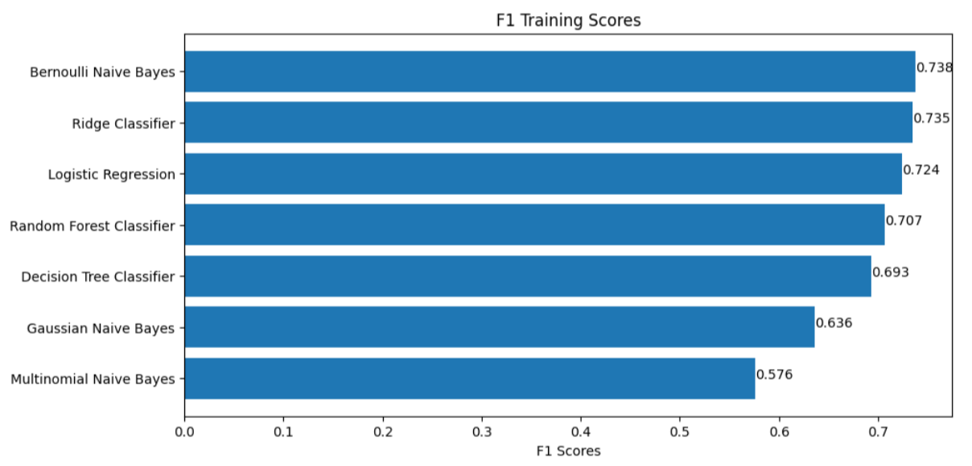
COMPARATIVA DE MODELOS
Esta competición de Kaggle usa la métrica F1 Score. Por tanto, nos basamos en ella para seleccionar el “mejor” modelo:
El modelo con mejor F1 Score es Bernoulli Naive Bayes, por tanto, lo usaremos como nuestro clasificador.

Slide 12
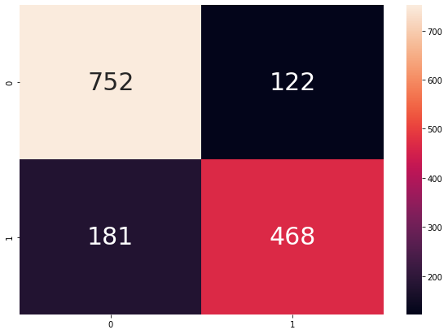
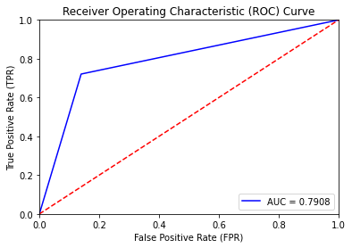
MÉTRICAS
Métricas obtenidas tras hiperparametrizar nuestro modelo.
Confusion Matrix
Accuracy: 80.11 %
F1 Score: 0.755
Precision: 0.793
Recall: 0.721
ROC Curve
ROC AUC Score: 0.7908

Slide 13

DEMO

Slide 14

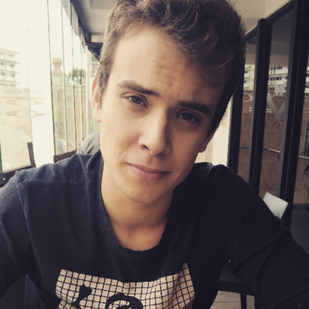
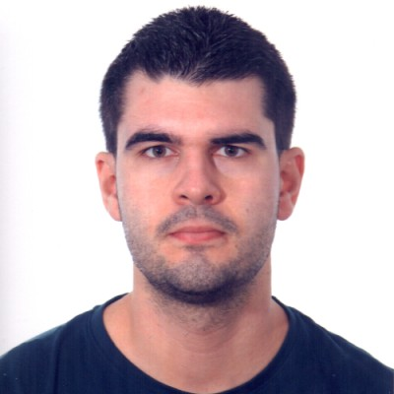


¿DUDAS O PREGUNTAS?
CONTÁCTANOS
Javier Gombao Fernández-Calvillo | Javier Caballero Álvarez | Diego Silveira Madrid

